Slide 1

K-Digital Training X Multicampus
AI 활용 지능형 서비스 개발 L반
Final Project
멀캠세끼
2조 양현호, 노종현, 김민경, 신수현, 성 강

Slide 2


01
02
03
04
CONTENTS
프로젝트 소개
프로젝트 개요
Business Opportunity
화면 UI
요구사항
기능적 요구사항
비 기능적 요구사항
프로젝트 추진 체계
프로젝트 책임 및 역할 구분
프로젝트 수행 일정
의사소통 관리
SRS

Slide 3
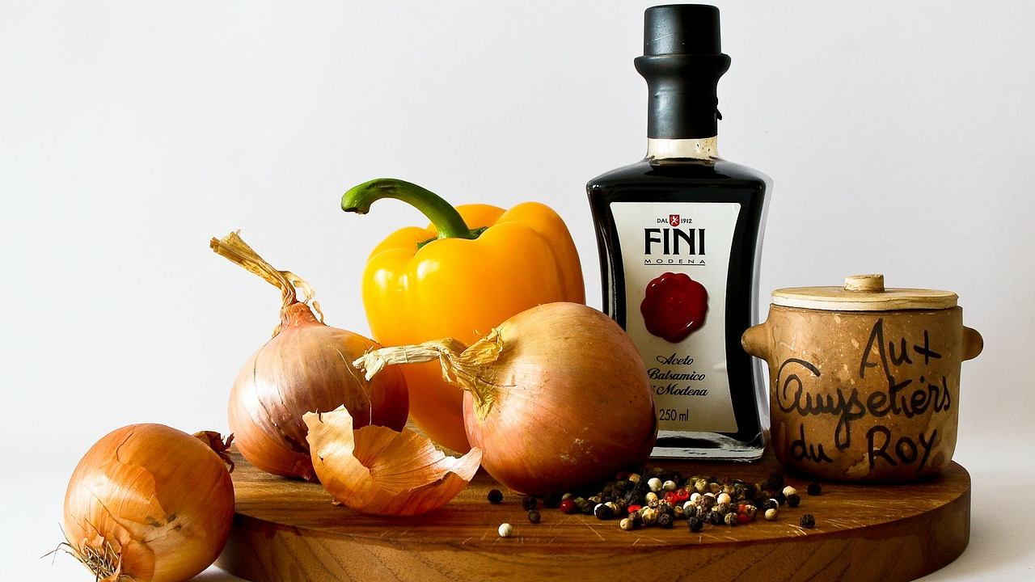

01
프로젝트 소개

Slide 4
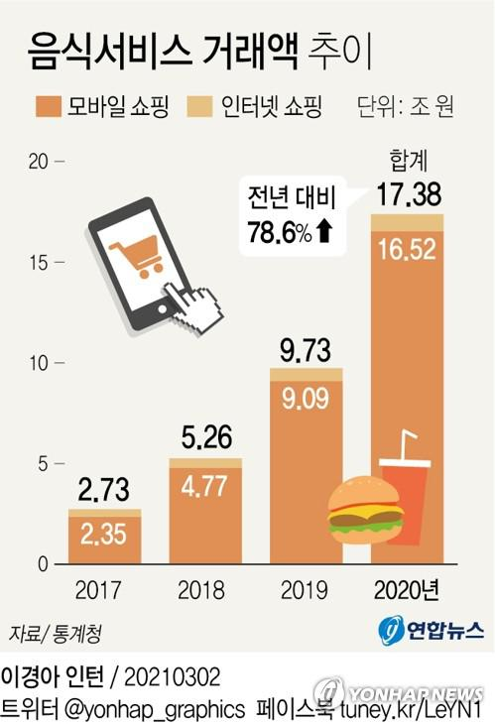
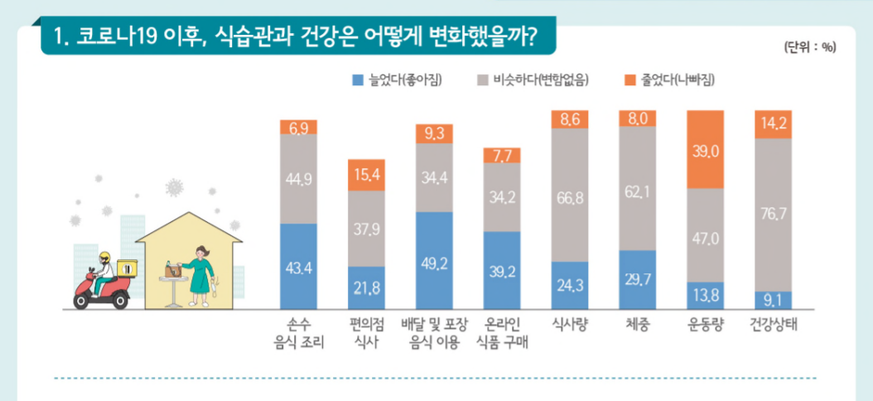
01
프로젝트 개요
2019년 말 시작된 코로나 감염은 2020년 전 세계인들의 일상적인 삶의 패턴의 변화를 초래했다.
코로나 팬데믹으로 인하여 시작되고있는 문제 중 하나인 건강문제로, 사회적 격리에 의한 건강에 유해한 식사생활패턴이 지목되고 있다.
고열량 함유 식품의 섭취, 간편식품 등 장기 저장용 가공 식품의 구매, 운동부족, 영향 불균형 등 다양한 사례로 건강문제가 발생하고 있으며, 이러한 사회적 문제를 식단 관리 어플리케이션을 제작하여 해결에 도움이 될 수 있도록 본 프로젝트를 제안한다.
[코로나19 이후 식습관의 변화]
[온라인 음식서비스 거래액 추이]

Slide 5
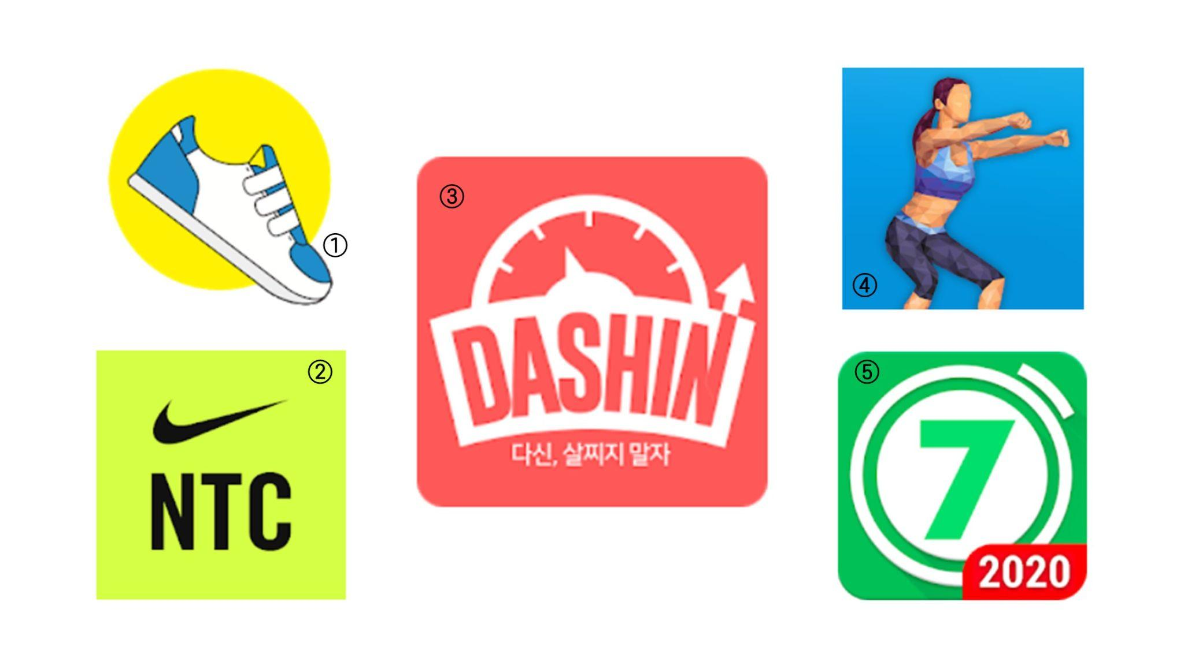

01
Business Opportunity
배달음식 어플과 연동을 통해 먹었던 음식을 공유하고, 이것을 바탕으로 다음 식단 추천을 받을 수 있을 것으로 예상한다.
운동 어플과 연동을 통해 먹었던 영양소를 바탕으로 건강 체크 및 알맞는 운동을 추천해주는 방식으로 연동을 할 수 있을 것으로 예상한다.
[배달음식 어플들]
[운동 어플들]

Slide 6
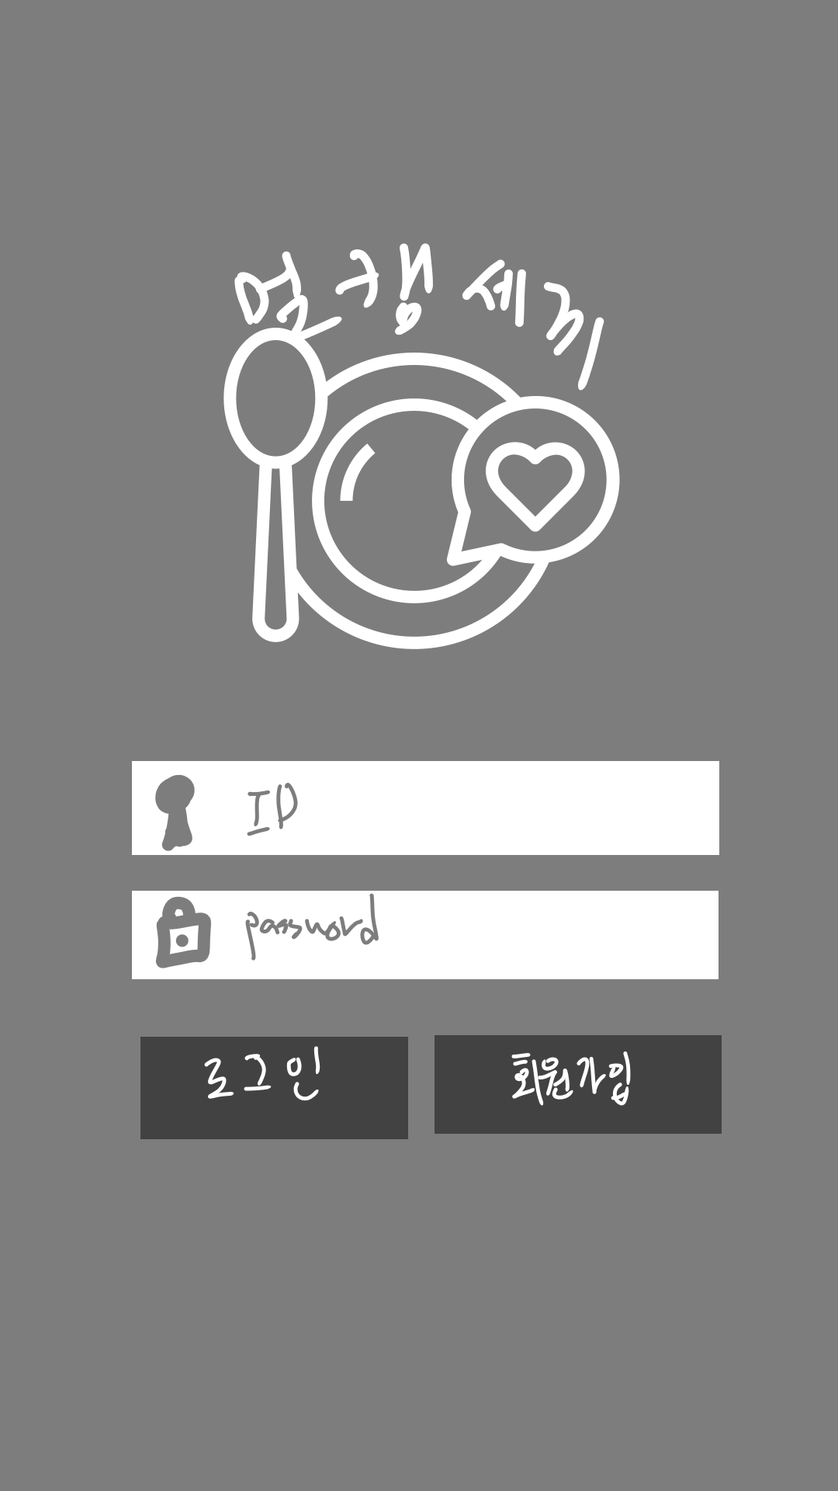
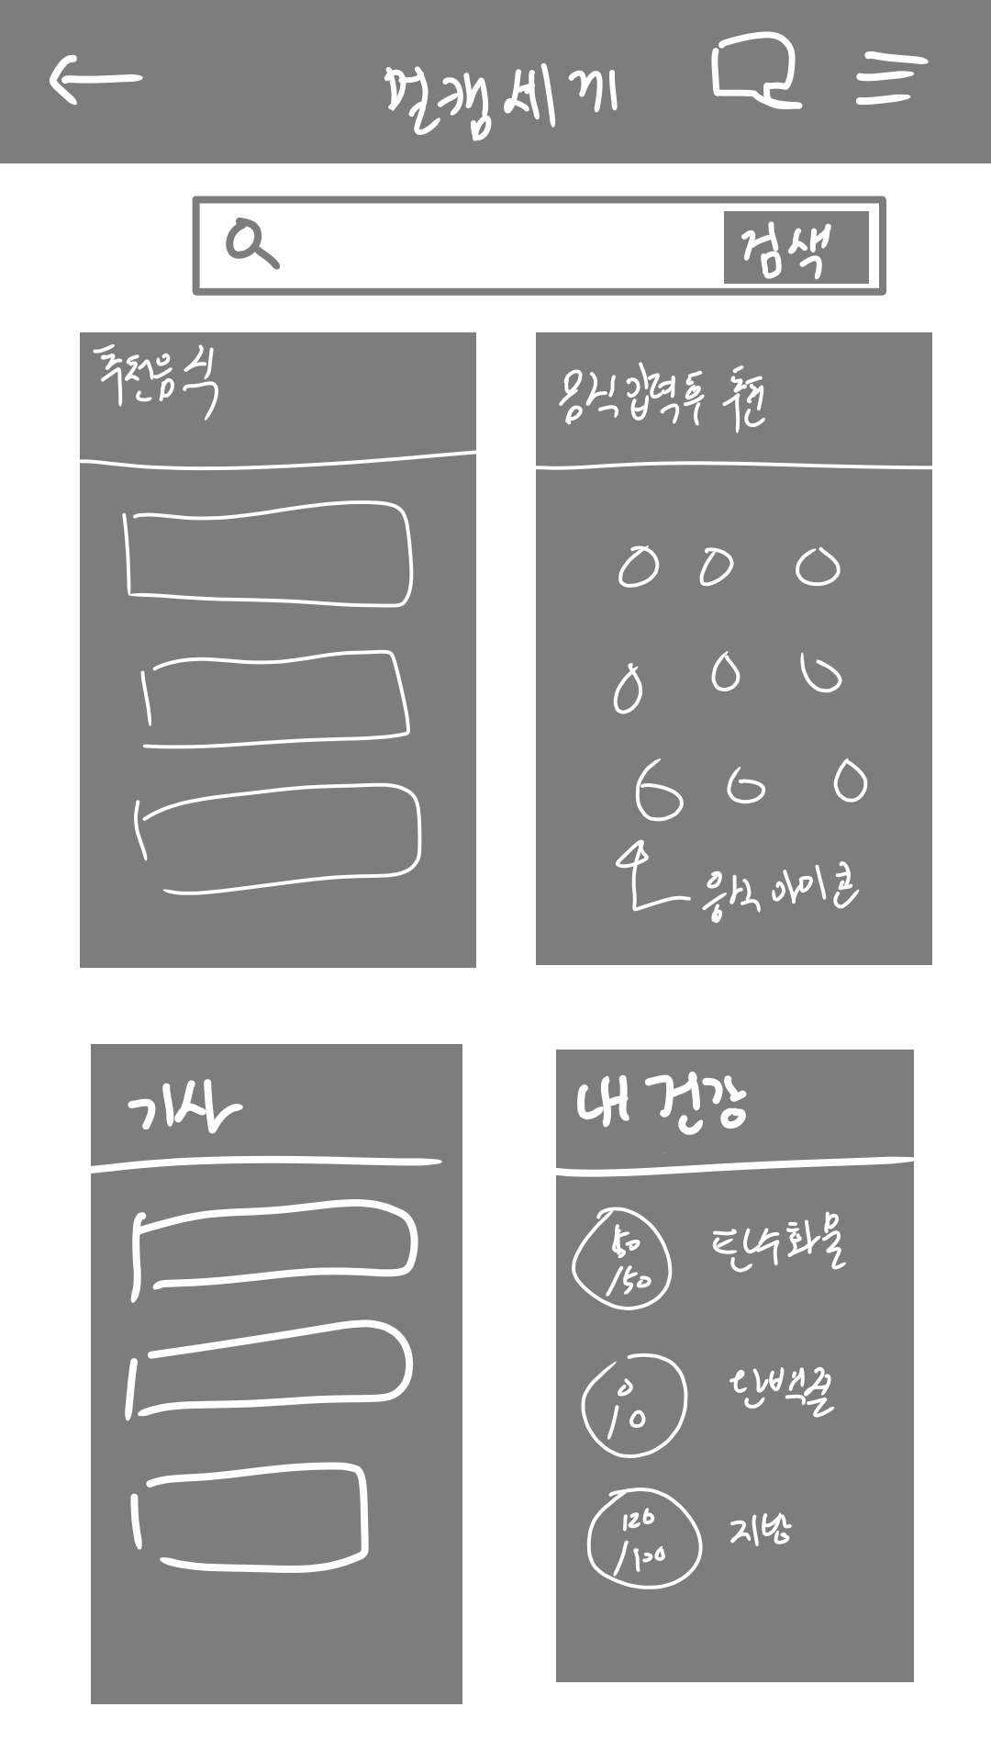
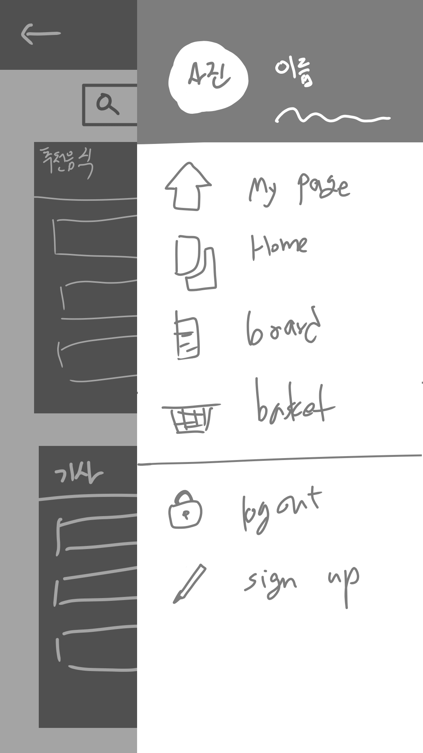
01
화면 UI - 초안
[시작 및 로그인 화면]
[홈 화면]
[사이드 메뉴 화면]

Slide 7

02
요구사항

Slide 8

기능적 요구사항
[
]

Slide 9

02
기능적 요구사항
❏ 회원가입, 로그인, 로그아웃, 회원 정보 수정, 탈퇴 기능
❏ Speech To Text (STT)를 통해 식재료 파악
→ 자주 사용되는 식재료를 Button을 통해 빠르게 식재료를 선택할 수 있도록
디자인
→ 챗봇(Text or STT)를 통해 식재료 입력
❏ 식재료 파악한 것을 토대로 만들 수 있는 음식 추천
❏ 추천된 음식의 레시피를 볼 수 있는 기능
❏ 재료 무관하게 음식 이름만으로 레시피를 검색 할 수 있는 기능 (Text or STT)
❏ 먹고 싶은 음식을 장바구니에 저장할 수 있는 기능
❏ 전에 먹었던 음식 검색기록을 통해 부족한 영양소를 기반으로 다음 식단 추천
❏ 권장 영양소와 현재 섭취한 영양소를 비교하는 그래프 추가
❏ 나이 / 성별에 따른 영양소 DB 저장
❏ 자유게시판을 통해 회원들간의 자유로운 의사소통 + 사진 업로드 기능
(나만의 레시피, 알고 계셨나요?)
❏ 찾아오시는 길 (네이버 지도 api 사용)
기능적 요구사항

Slide 10
비 기능적 요구사항
[
]

Slide 11
02
비 기능적 요구사항
❏ 배달 어플과 연결하여 먹은 배달음식 자동으로 저장
❏ 메뉴 선정 시간 단축
❏ 항시 사용 가능한 System 구축
❏ AWS와 Android Studio를 통해 모바일 app으로 사용 가능
비 기능적 요구사항

Slide 12
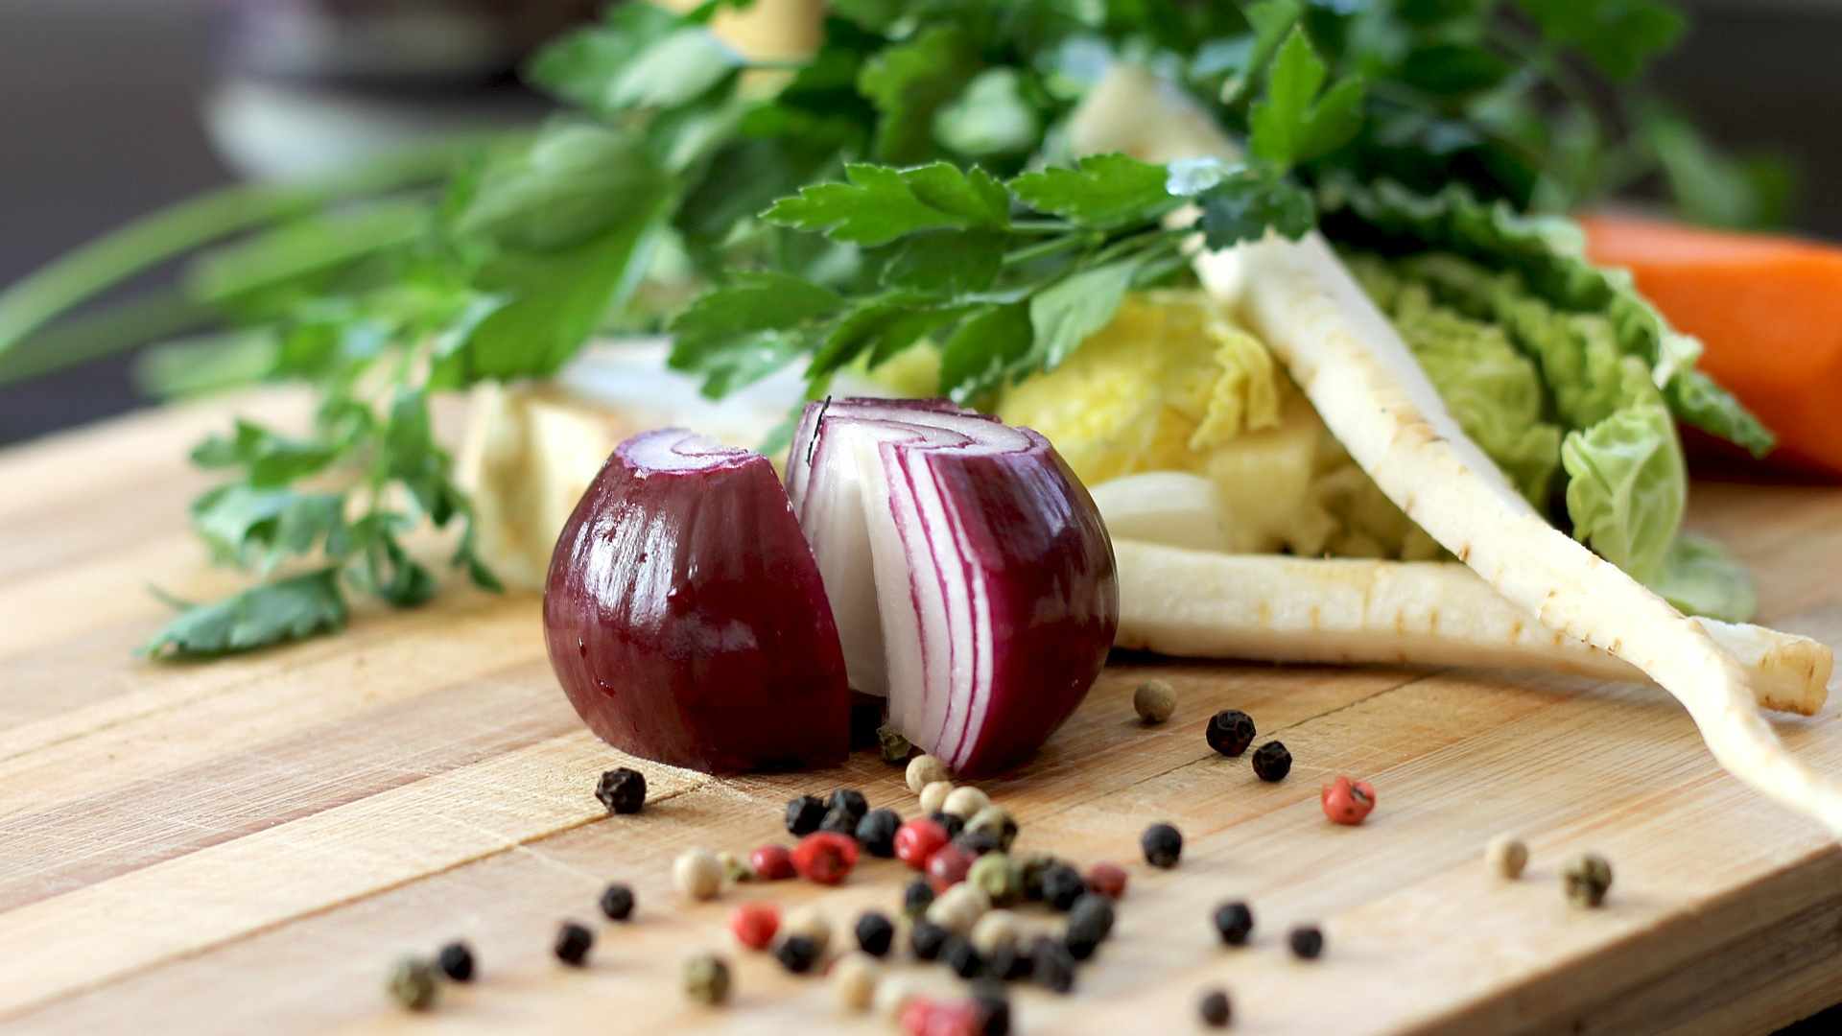
03
프로젝트 추진 체계

Slide 13
03
프로젝트 책임 및 역할 구분
담당자 명 | 주 역할
양현호 | 식단 추천하기 & 레시피 자동 검색
김민경 | 식단 저장 & 장바구니 담기
노종현 | 게시판 &영양소 분석 기능
성강 | 챗봇으로 음식 추천 받기
신수현 | 회원 기능& 화면 UI

Slide 14
03
프로젝트 수행 일정
일정 | 단계 | 작업
11월 5일(월) ~ 12월 5일(일) | 프로젝트 계획 | 프로젝트 범위 확정 프로젝트 일정 확정 프로젝트 진행 방향 확정
12월 6일(월) ~ 12월 12일(일) | 분석 | 요구사항 정의서 디자인 컨셉 및 디자인 시안 작업
12월 13일(월) ~ 12월 19일(일) | 설계 및 개발 | 모바일 어플 화면 설계서 DB 설계 모바일 어플리케이션 구현
12월 20일(월) ~ 12월 23일(목) | 테스트 및 기능 보완 | 프로젝트 검수 통합 테스트 기능 보완 메뉴얼 작성
12월 24일(금) | 완료 | 발표

Slide 15


03
의사소통 관리
Github 하나의 repository에 collaborator로 지정한 후, 각자 branch를 생성하여 프로젝트 관리
Github 에 각자 branch이름은 본인의 아이디로 지정한다.
Github에 커밋할 때, 날짜_작업자ID_커밋횟수로 지정한다.
Git Bash 예시) git commit -m ‘211203_yhh_1’
git push origin why374
git commit -m ‘211203_yhh_2’
git push origin why374
작업물이 최종 마무리 단계일 시, master branch로 push하여 모든 조원이 코드에 이상이 없는지 확인한다.

Slide 16
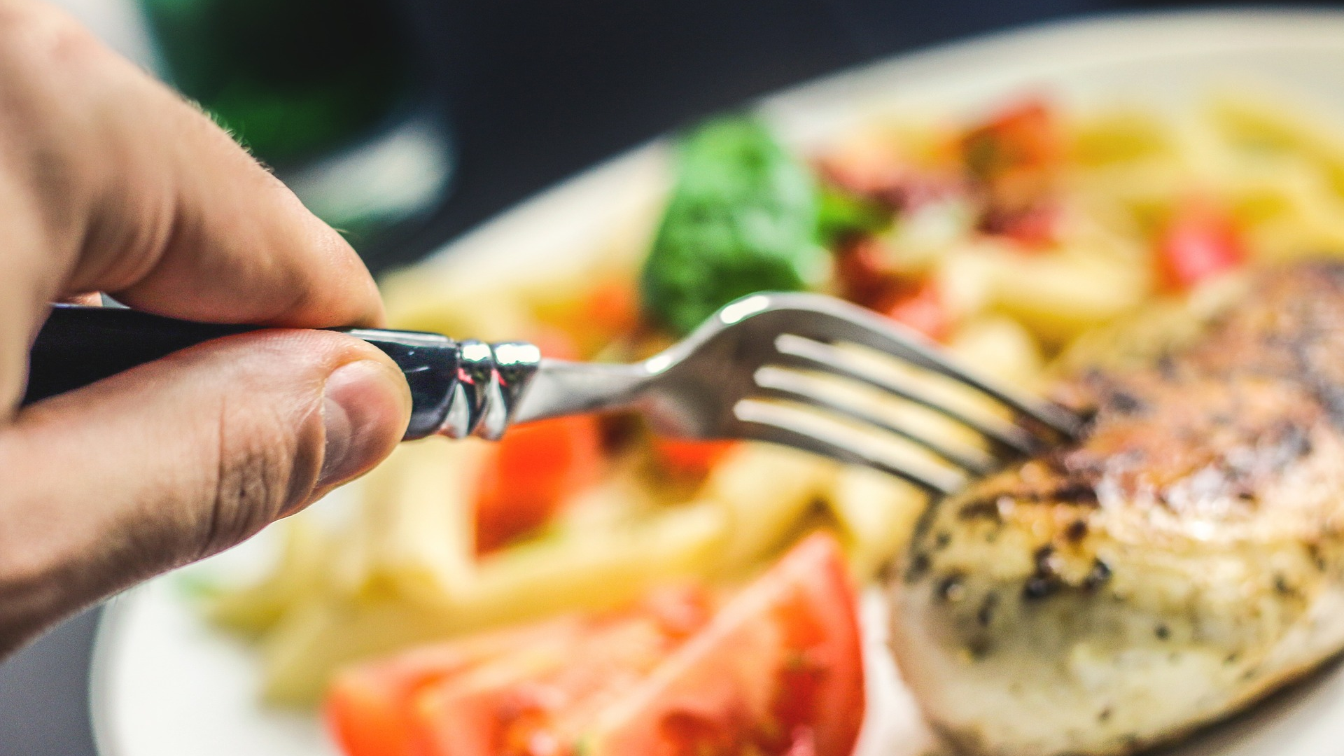
04
SRS

Slide 17
04
회원가입 및 수정
ID | US-1 : 회원가입
User Story | 회원 서비스 이용을 원하는 비회원 사용자는 메인페이지에서 개인 정보를 입력 후 가입해야한다. 비회원용으로 들어가기 클릭 후 제한적으로 사이트 이용가능 ( 추천 음식, 음식 입력 후 추천 )
Related Stories
Acceptance Criteria
AC-1 | 회원 가입에 필요한 정보 입력해, 회원 DB에 등록을 합니다. ❏ 필수 : ID, PW, 닉네임, 이메일, 연령대(버튼)
AC-2 | 동일한 ID가 있는지 확인하여 중복 시 다른 아이디 입력 요청을 해줍니다.
AC-3 | 이메일 주소의 규칙을 준수해야합니다. ( 예 multi@campus.com )
AC-4 | 회원 가입 완료 시 알림창을 띄웁니다
ID | US-2: 회원 정보 확인 및 수정
User Story | 자신의 회원 정보를 확인하고, 수정하고 싶은 회원은 자신의 정보를 확인 후 수정한다.
Related Stories | US-4 로그인
Acceptance Criteria
AC-1 | 회원 정보 확인 버튼을 눌러 자신이 가입시 입력한 정보를 확인 할 수 있다.
AC-2 | 회원 정보 수정 버튼을 누른 뒤 비밀번호를 로그인 세션의 비밀번호와 일치하는지 여부를 확인 한 뒤 정보를 수정한다.

Slide 18
04
회원탈퇴, 로그인 및 로그아웃
ID | US-3 : 회원 탈퇴
User Story | 회원 탈퇴를 원하는 사용자는 직접 탈퇴 요청을 해야합니다.
Related Stories | US-1 : 회원 가입, US-2 : 회원 정보 확인 및 수정
Acceptance Criteria
AC-1 | 회원 정보에서 회원 탈퇴 버튼을 클릭한 뒤 ID와 PW를 입력 받아 회원 세션 정보와 일하는지 확인합니다. ❏ 필수 : ID,PW
AC-2 | 회원 탈퇴 시 회원 정보 및 장바구니 내역 등의 테이블 정보가 함께 삭제됨을 경고하고, 동의 시 삭제 및 탈퇴를 진행합니다.
AC-3 | 사용자의 회원탈퇴가 완료되면 회원탈퇴 완료 알림창을 띄웁니다.
AC-4 | 사용자가 필수 입력(ID,PW)을 작성하지 않았거나 ID에 맞지 않는 PW를 입력했을시에는 회원탈퇴 실패 알림창을 띄웁니다.
ID | US-4 : 로그인
User Story | 첫 접속시 로그인 화면에서 자신의 ID와 PW를 입력하고 로그인해야한다.
Related Stories | US-1 : 회원 가입
Acceptance Criteria
AC-1 | 로그인에 필요한 정보를 로그인 창에 입력해서 회원 테이블과 조회 후 로그인 합니다 ❏ 필수 : ID, PW
AC-2 | 로그인에 성공하면 쿠키를 이용하여 로그인 상태를 유지합니다.
ID | US-5 : 로그아웃
User Story | 회원 서비스 이용을 종료하기 원하는 사용자는 로그아웃 요청을 해야합니다.
Related Stories | US-4: 로그인
Acceptance Criteria
AC-1 | 로그아웃 버튼을 클릭하여 로그인 상태의 쿠키와 세션을 제거합니다.
AC-2 | 사용자의 로그아웃이 완료되면 로그아웃 알림창이 띄워집니다.

Slide 19
04
식단 추천하기, 식단 저장, 게시판
ID | US-6 : 식단 추천하기
User Story | 사용자가 어떤 음식을 추천 받고 싶은지 재료로 음식을 검색합니다.
Related Stories
Acceptance Criteria
AC-1 | ‘음식 입력 후 추천’ 칸에 재료로 음식을 검색합니다
AC-2 | 음식 아이콘을 통해 메뉴를 선택합니다.
ID | US-7 : 식단 저장
User Story | 사용자는 먹었던 식단을 입력하여 이전에 먹었던 식단 정보를 저장합니다.
Related Stories | US-4 : 로그인
Acceptance Criteria
AC-1 | 먹었던 식단을 식단 테이블에 저장합니다.
AC-2 | 식단에 저장 된 상품은 식단에서 삭제 버튼을 누를시 테이블에서 삭제합니다.
ID | US-12 : 게시판
User Story | 사용자가 , 전에 먹었던 음식을 기록할 수 있는 개인 저장소입니다.
Related Stories | US-4 : 로그인
Acceptance Criteria
AC-1 | 글쓰기를 사용해 글과 사진을 첨부해 작성합니다.
AC-2 | 목록을 통해 저장된 글을 볼 수 있습니다.

Slide 20
04
장바구니에 담기, 챗봇에게 음식 추천 요청
ID | US-8 : 장바구니에 담기
User Story | 사용자는 검색 결과로 나온 레시피를 장바구니에 담을 수 있습니다.
Related Stories | US-4 : 로그인
Acceptance Criteria
AC-1 | 장바구니에 담은 상품은 장바구니 테이블에 저장합니다.
AC-2 | 장바구니에 저장 된 상품은 장바구니에서 삭제 또는 구매 완료 시 테이블에서 삭제합니다.
AC-3 | 레시피를 장바구니에 담은 뒤 장바구니 창으로 이동 할지 쇼핑을 계속 할지 선택합니다.
ID | US-9 : 챗봇에게 음식 추천 요청
User Story | 사용자가 어떤 음식을 추천받을지 챗봇에게 추천을 요청합니다.
Related Stories | US-4 : 로그인
Acceptance Criteria
AC-1 | 사용자가 챗봇창에 대화를 입력해 챗봇과의 대화가 실행됩니다.
AC-2 | ‘ 뭐 먹을까?’, ‘메뉴 추천해줘’, “‘재료이름’으로 만들 수 있는 레시피보여줘” 등 형태소 분석을 통해 추천 정보를 반환합니다.
AC-3 | 사전 설정한 개인 정보( 연령대) 와 영양소를 기준으로 조회하여 음식을 추천합니다.

Slide 21
04
레시피 자동검색 기능, 영양소 분석 기능
ID | US-10 : 레시피 자동검색 기능
User Story | 사용자는 식단 추천받은 음식의 레시피를 자동으로 검색하여 찾아주는 기능을 이용합니다.
Related Stories | US-4 : 로그인, US-7 : 식단 저장
Acceptance Criteria
AC-1 | 자동으로 추천이 완료되면 추천 완료 알림창이 뜨고 식단 저장에 내역이 생성됩니다.
AC-2 | 저장 내역이 식단 테이블에 입력됩니다.
ID | US-11 : 영양소 분석 기능
User Story | 사용자는 먹었던 식단을 통해 영양소를 분석하고 부족한 영양소를 파악할 수 있는 기능을 이용합니다.
Related Stories | US-4 : 로그인, US-7 : 식단 저장, US-10 : 레시피 자동검색 기능
Acceptance Criteria
AC-1 | 사전 설정한 개인 정보( 연령대) 와 먹었던 식단을 통해 영양소를 분석합니다.
AC-2 | 분석이 완료되면 분석 완료 알림창이 뜨고 분석된 결과를 보여줍니다.
AC-3 | 버튼을 만들어 레시피 자동 검색 기능과 연동되게 합니다.

Slide 22


QnA

Slide 23
이상으로 2조 발표를 마치겠습니다.
감사합니다.

